Slide 1
ДИСТАНЦИОННОЕ ОБУЧЕНИЕ в общеобразовательной школе.

Slide 2
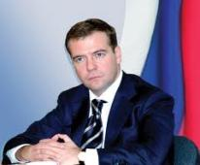
Дмитрий Анатольевич
Медведев
«Мы законодательно закрепим равенство государственных и частных общеобразовательных учреждений и предоставим семьям более широкие возможности выбора школы, а ученикам – доступ к урокам лучших преподавателей с использованием технологий дистанционного и дополнительного образования. Это особенно важно для малокомплектных школ, для удалённых школ, вообще в целом для российской провинции...
Особая задача – создание безбарьерной школьной среды для детей-инвалидов. В 2010 году была принята пятилетняя государственная программа «Доступная среда», направленная на решение этих проблем»
Из Послания Федеральному Собранию
Российской Федерации

Slide 3
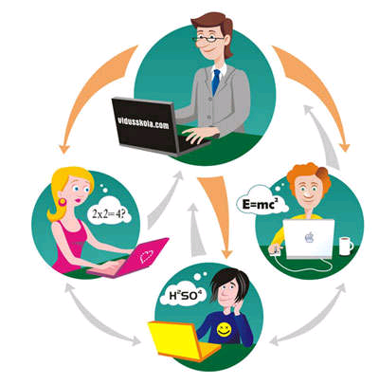
Дистанционное обучение – способ организации процесса обучения, основанный на использовании современных информационных и телекоммуникационных технологий, позволяющих осуществлять обучение на расстоянии без непосредственного контакта между преподавателем и учащимся.

Slide 4
Цели дистанционного обучения:
подготовка школьников по отдельным учебным предметам к сдаче экзаменов экстерном;
подготовка школьников к поступлению в учебные заведения определенного профиля;
углубленное изучение темы, раздела из школьной программы или вне школьного курса;
ликвидация пробелов в знаниях, умениях, навыках школьников по определенным предметам школьного цикла;
базовый курс школьной программы для учащихся, не имеющих возможности по разным причинам посещать школу вообще или в течение какого-то отрезка времени;
дополнительное образование по интересам.

Slide 5
Технология дистанционного обучения
заключается в том, что обучение и контроль за усвоением материала происходит с помощью компьютерной сети Интернет, используя технологии on-line и off-line.

Slide 6
Задачи:
создания образовательного пространства;
формирования у учащихся познавательной самостоятельности и активности;
развития критического мышления, толерантности, готовности конструктивно обсуждать различные точки зрения.

Slide 7
электронная почта;
телеконференции;
пересылка данных ;
гипертекстовые среды;
ресурсы мировой сети Интернет;
видеоконференции

Slide 8
Категории детей , нуждающихся в образовании по системе ДО:
дети –инвалиды;
дети, обучающиеся по системе Экстерната;
часто болеющие дети (карантин);
дети, желающие пройти самоподготовку к ЕГЭ;
одаренные дети;
дети, выезжающие вместе с родителями в другие города или за границу на отдых;
дети, выезжающие на спортивные тренировочные сборы и соревнования в другие города.

Slide 9
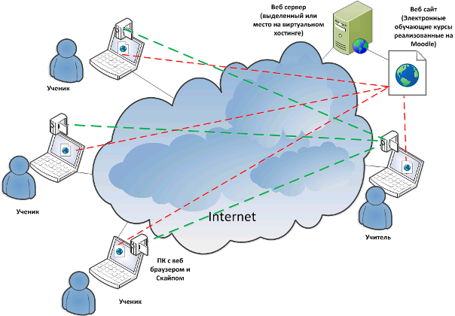
Схема дистанционного обучения

Slide 10
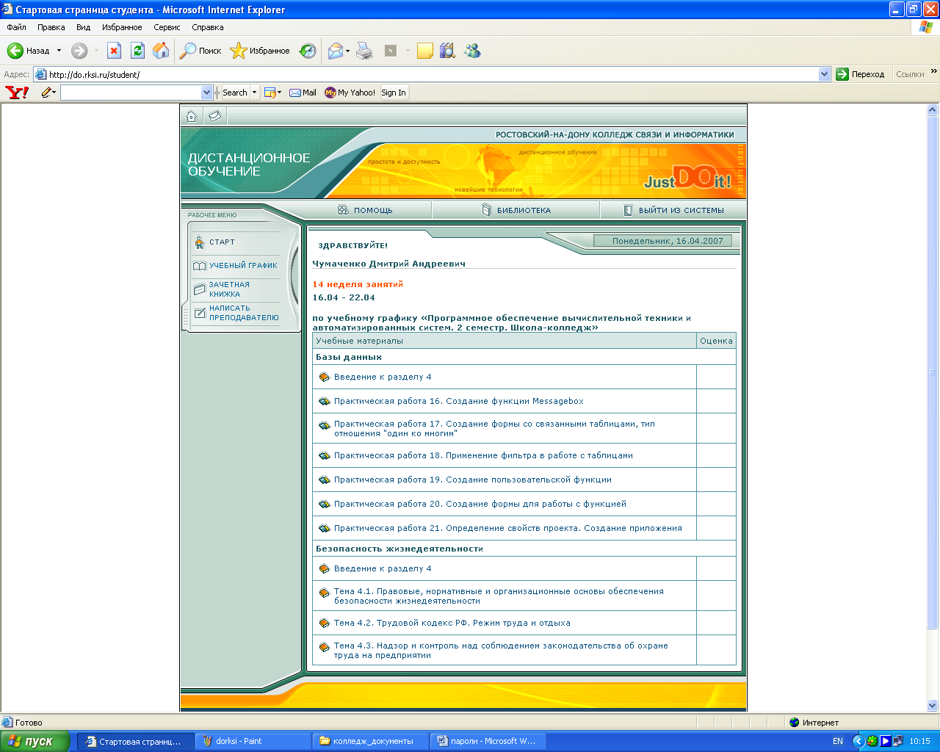
СТАРТОВАЯ СТРАНИЦА

Slide 11
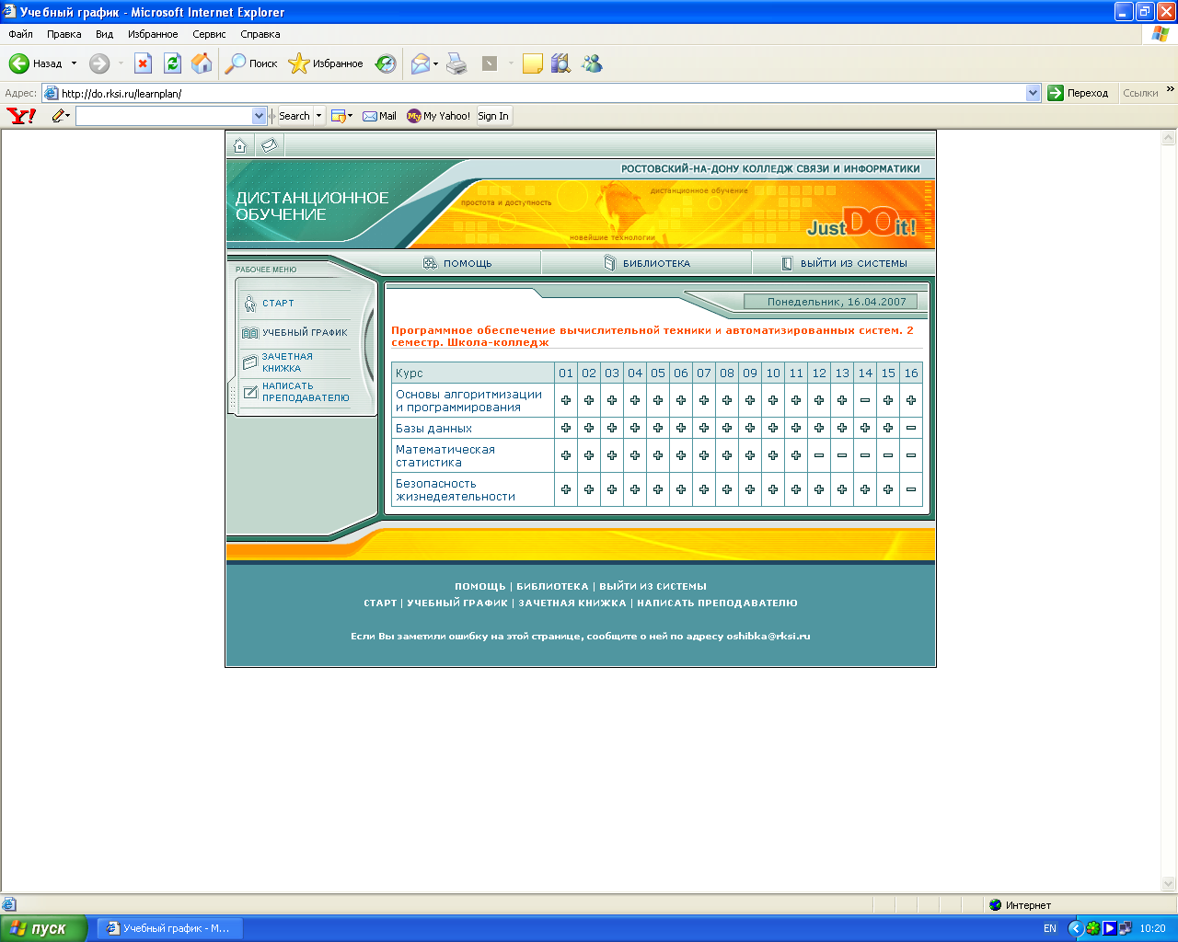
РАСПИСАНИЕ ЗАНЯТИЙ

Slide 12
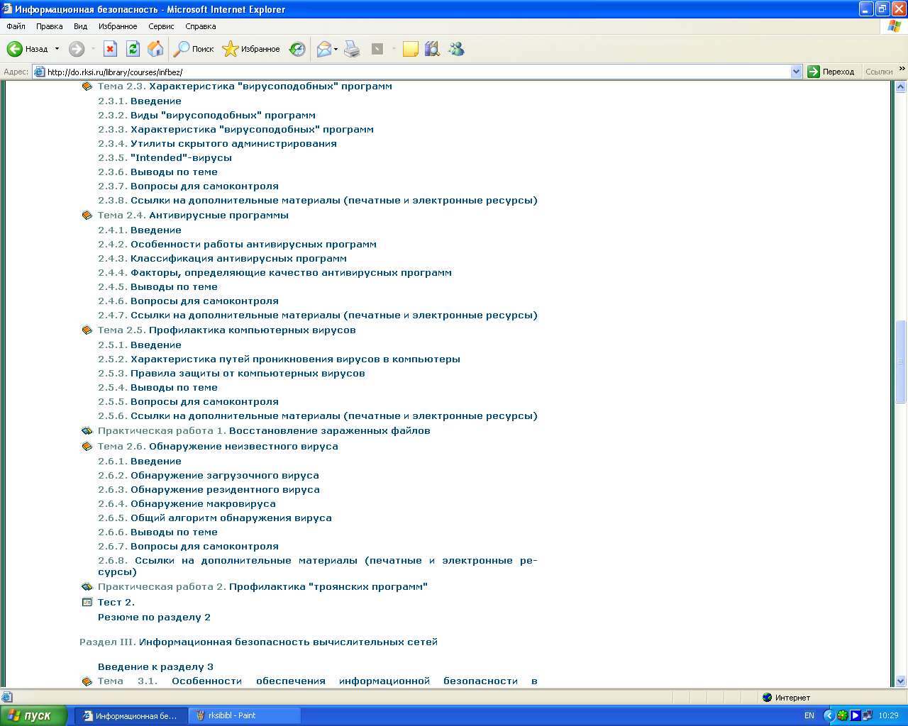
ТЕМАТИЧЕСКОЕ ПЛАНИРОВАНИЕ

Slide 13
«Плюсы" и "минусы" дистанционного обучения
Удобство планирования времени;
Личная заинтересованность в получении образования;
удобство места обучения;
разнообразие и большой объем доступных информационных ресурсов;
широкое использование компьютерных и телекоммуникационных технологий в доставке учебных материалов
у слушателей возникает соблазн отложить работу до лучших времен;
сложность встраивания мотивационных компонентов (которые должны постоянно поддерживать высокий уровень интереса к процессу) обучения в дистанционные формы;
отсутствие навыков самоорганизации учебной деятельности вне прямого контакта с преподавателем;
временные ограничения;
вопрос доступности их для слушателя в условиях цифрового неравенства регионов России

Slide 14
Дистанционное образование - вещь очень удобная и полезная. Но основное образование таким способом целесообразнее получать только в том случае, если по каким-то причинам обучающимся недоступен традиционный вариант обучения.

Slide 15
СПАСИБО ЗА ВНИМАНИЕ.

